Slide 1

Gestión urbana, territorial y regional usando sistemas de información geográfica (SIG) - Retos y oportunidades
Versión: 20240712

Slide 2

El uso de las tecnologías de la información (TI) y en específico las relacionadas con los sistemas de información geográfica (SIG), se han convertido en herramientas esenciales para ordenar y gestionar el territorio. Su implementación a nivel municipal enfrenta diferentes retos, pero también ofrece diferentes oportunidades, desde la revisión de los planes de ordenamiento territorial (POT) utilizando información precisa y adecuada a nivel local y regional, hasta su seguimiento y evaluación para la toma informada de decisiones.
Notes:
Imagen: https://www.flaticon.com/free-icon/location_8022731?term=gis&page=1&position=5&origin=tag&related_id=8022731

Slide 3
Reto 1

Slide 4
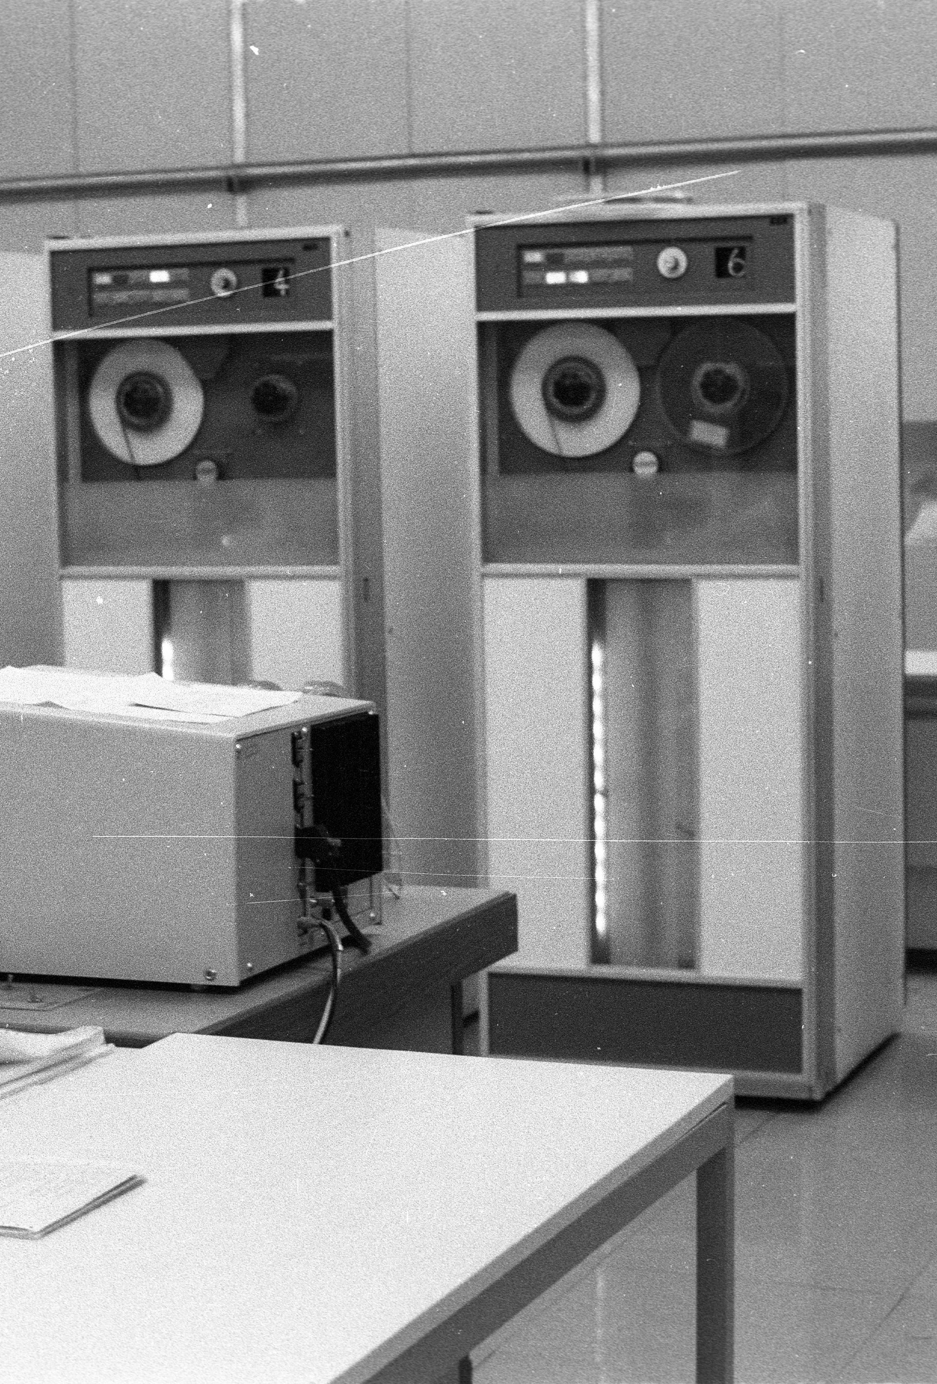
Infraestructura tecnológica local para la puesta en marcha o para el fortalecimiento del sistema de información geográfica municipal SIG (servidores, redes, equipos, licencias, almacenamiento en la nube) y recurso humano capacitado técnicamente.
Reto 1
Computer server room engineer - Fortepan
Notes:
Fuente tipográfica: Bauhaus 93
Imagen: https://commons.wikimedia.org/wiki/File:Computer,_server_room,_engineer_Fortepan_76098.jpg

Slide 5
Reto 1 - Oportunidades
Fortalecimiento de capacidades técnicas institucionales.
Soporte digital del expediente urbano municipal de ordenamiento territorial, conformado por documentos, mapas, planos e información georreferenciada territorial y urbana, Artículo 112, Ley 388 de 1997.
Optimización de procedimientos.
Actualización permanente de sistemas de información y mayor capacidad técnica de ejecución.
Computer server room engineer - Fortepan

Slide 6
Reto 2

Slide 7
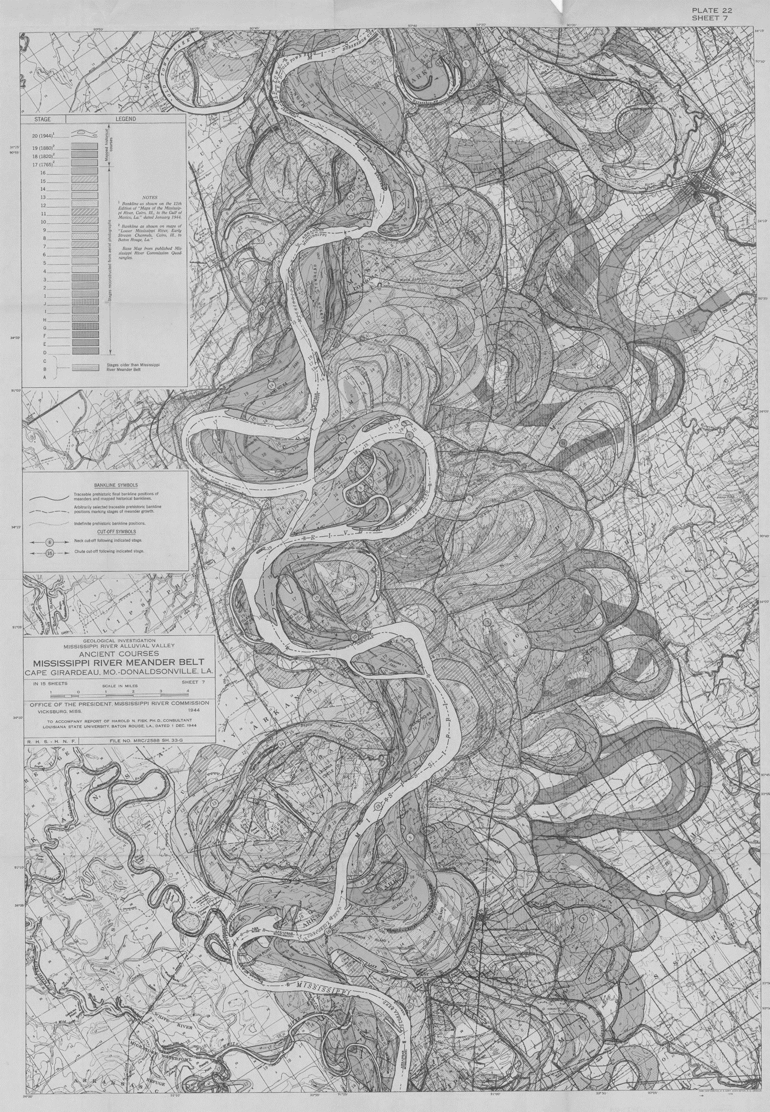
Información geo-espacial actualizada, a escala adecuada y con cubrimiento sobre el territorio, para la revisión y ajustes del Plan de Ordenamiento Territorial - POT. Por ejemplo, para el mapeo de la dinámica fluvial de un río a través del tiempo, a escala 1:1000.
Reto 2
Meanders Mississippi maps
Notes:
Imagen: https://commons.wikimedia.org/wiki/File:Meanders-Mississippi-maps-01.jpg, https://en.m.wikipedia.org/wiki/File:Transiting_Exoplanet_Survey_Satellite_artist_concept_%28transparent_background%29.png

Slide 8
Reto 2 - Oportunidades
Información catastral detallada y actualizada.
Definición de la estructura ecológica principal, a partir de zonas correctamente delimitadas.
Catastros de redes de servicios públicos con delimitación actualizada del perímetro sanitario o de servicios públicos.
Meanders Mississippi maps

Slide 9
Reto 3

Slide 10
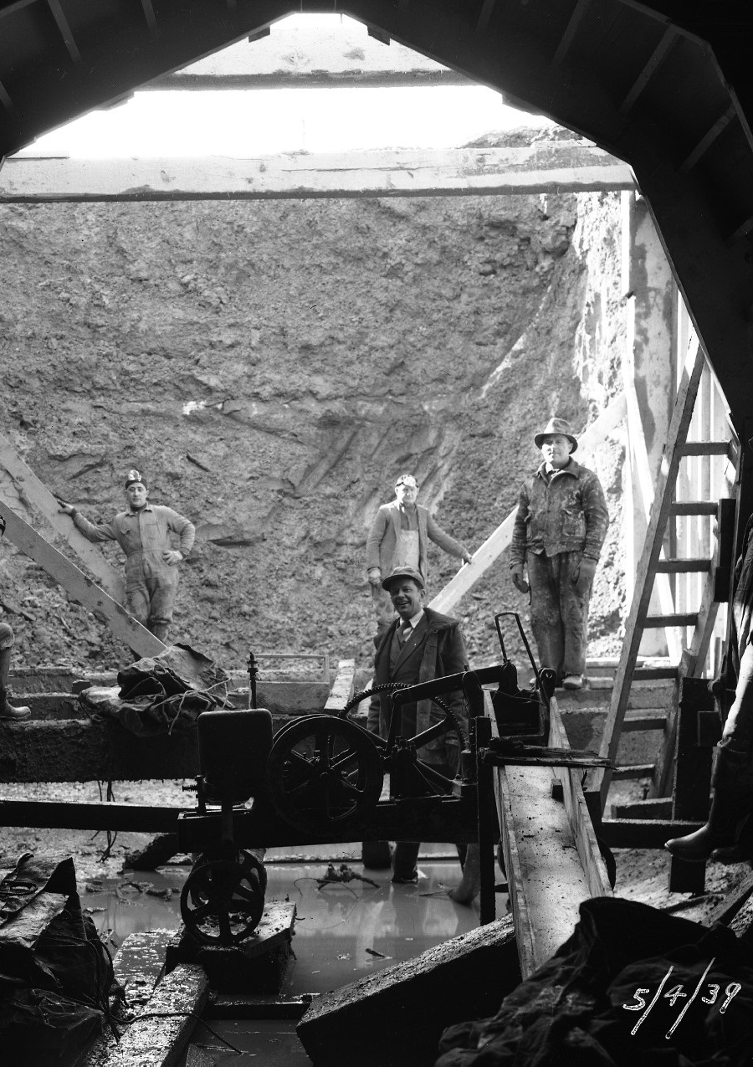
Seguimiento y evaluación continua en la ejecución del Plan de Ordenamiento Territorial - POT, con integración de planes parciales, actuaciones urbanísticas, unidades de planeamiento, demás instrumentos y obras de urbanismo.
Reto 3
Installation des égouts a l est de la rue Molson
Notes:
Imagen: https://commons.wikimedia.org/wiki/File:Installation_des_égouts_a_l_est_de_la_rue_Molson.jpg

Slide 11
Reto 3 - Oportunidades
Registro detallado de la ejecución del POT.
Registro detallado de obras de urbanismo, instalación y rehabilitación de redes e infraestructura.
Conocimiento detallado del territorio y su infraestructura.
Toma de decisiones territoriales basadas en información técnica.
Installation des égouts a l est de la rue Molson

Slide 12
Reto 4

Slide 13
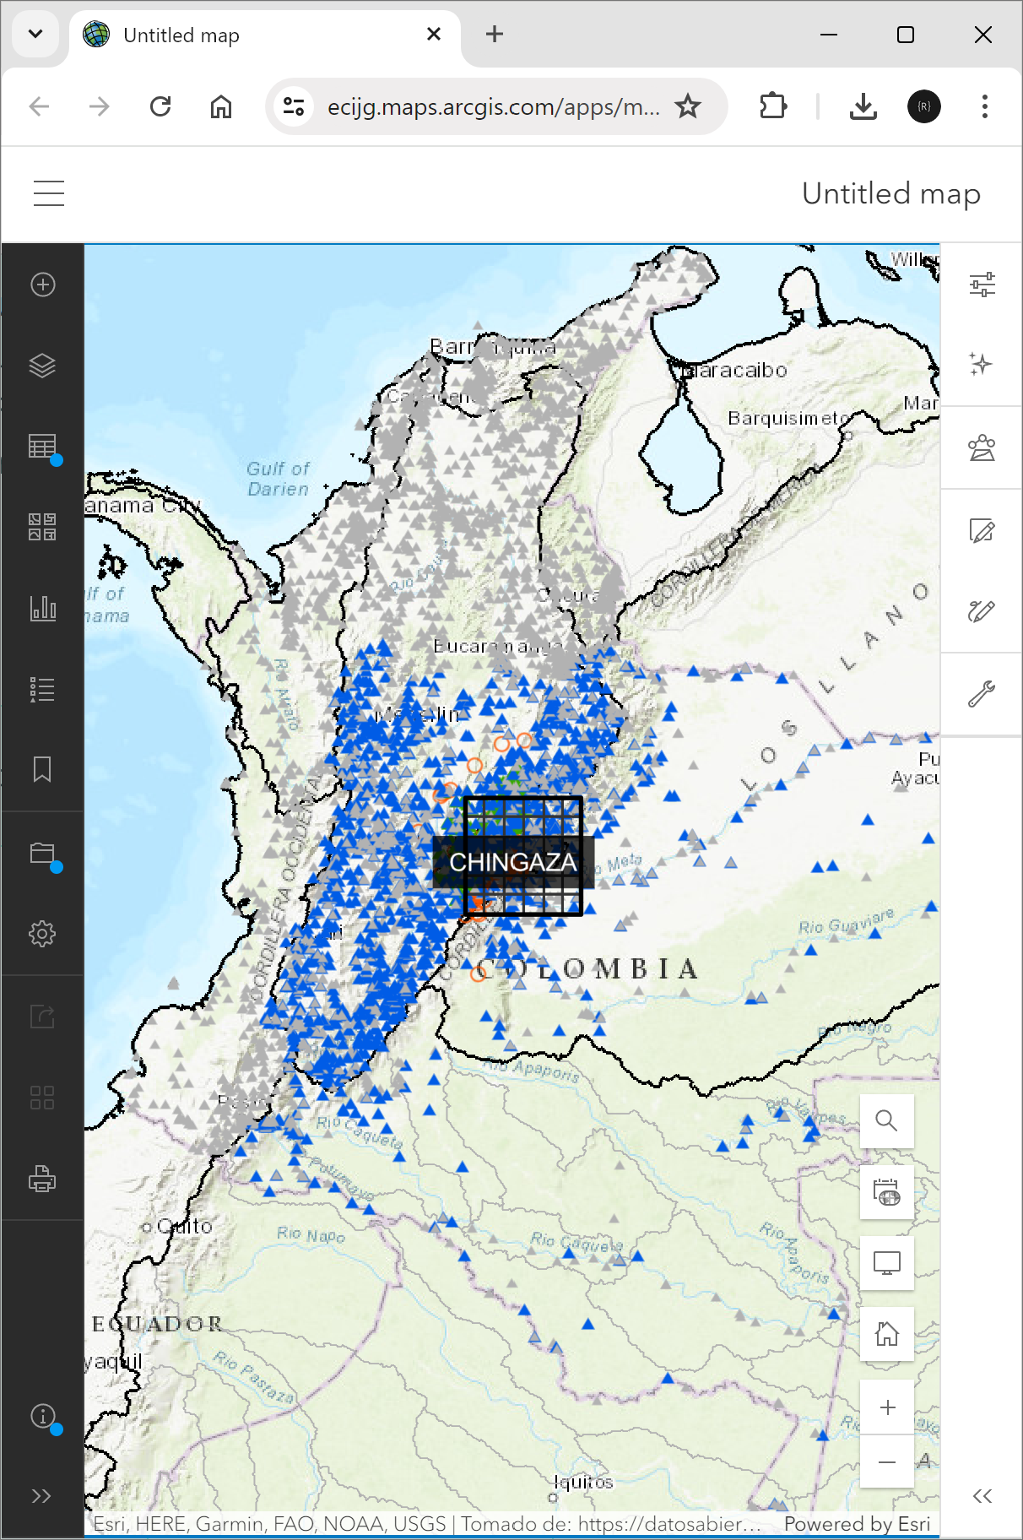
Integración de la información geoespacial municipal producida y gestionada por las secretarías locales, empresas de servicios públicos domiciliarios - ESP y otras entidades territoriales, en un único sistema de información.
Reto 4
Notes:
Imagen: r.cfdtools

Slide 14
Reto 4 - Oportunidades
Modelo único local de datos geo-espaciales.
Diccionario de datos integrado.
Catastro actualizado de redes.
Ajuste de perímetro sanitario.
Estratificación actualizada.

Slide 15
Reto 5

Slide 16
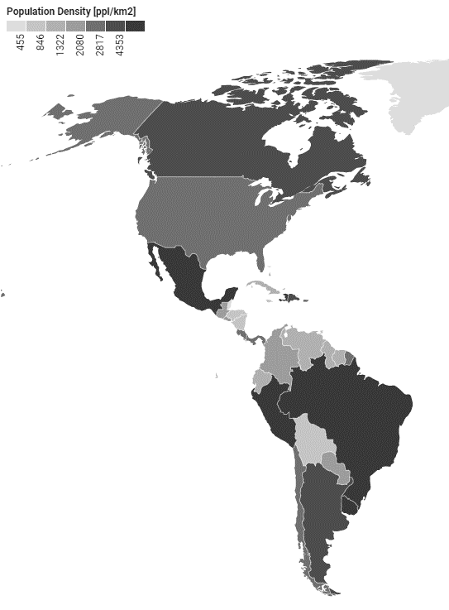
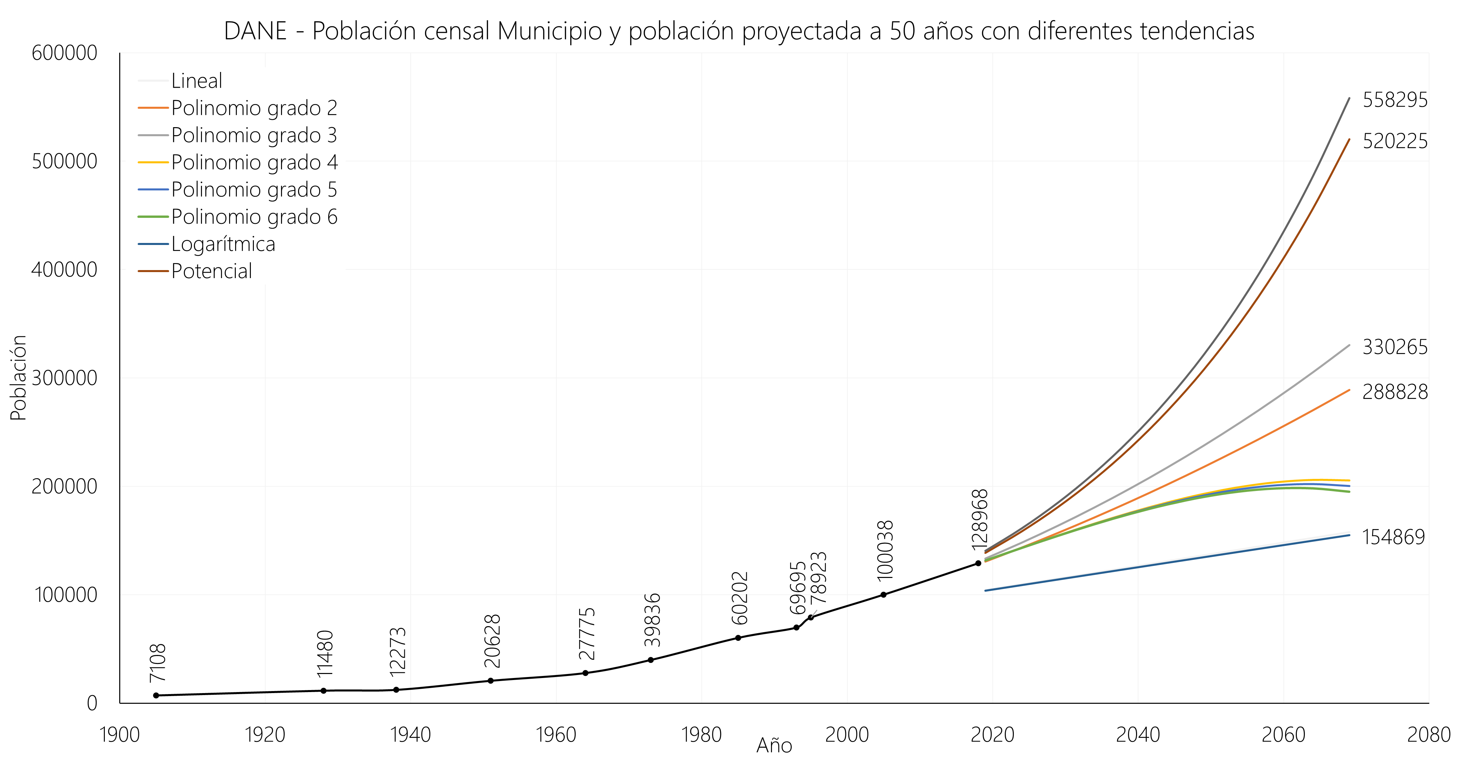
Monitoreo y seguimiento de las dinámicas poblacionales territoriales y regionales, con representación geográfica y evaluación de sus efectos sobre el territorio.
Reto 5
Municipio de Zipaquirá
Living population density
Notes:
Imagen: r.cfdtools y https://commons.wikimedia.org/wiki/File:Living_population_density.png

Slide 17
Reto 5 - Oportunidades
Censos poblacionales actualizados.
Proyecciones poblacionales sectorizadas.
Priorización de obras de urbanismo y rehabilitación vial.
Optimización de sistemas de transporte y rutas.
Living population density

Slide 18
Reto 6

Slide 19
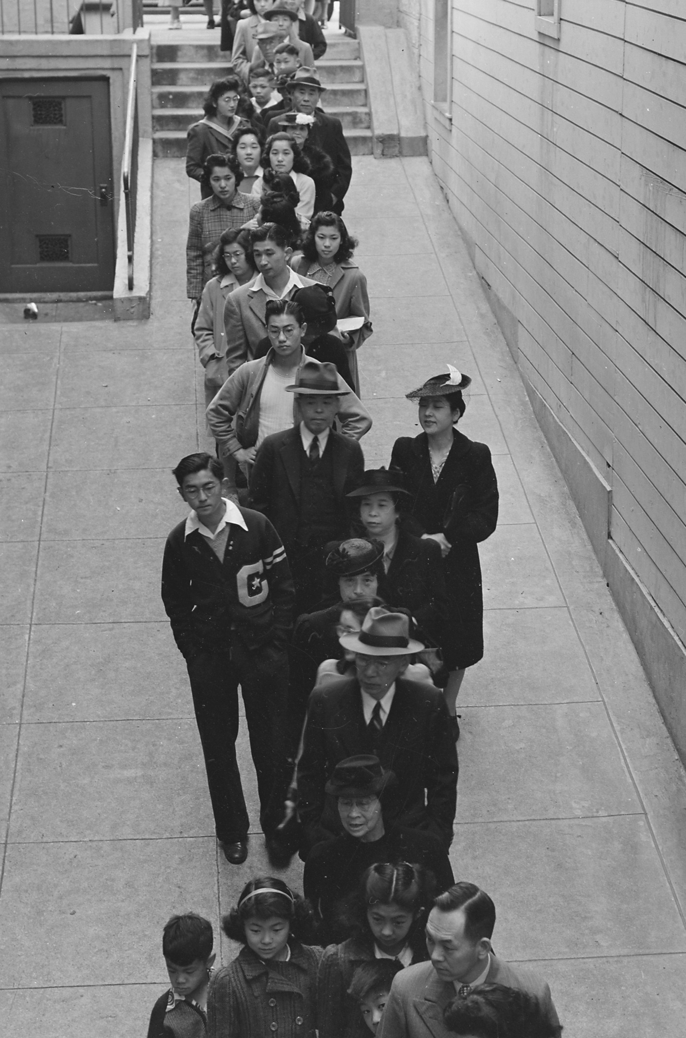
Integración de trámites municipales al sistema de información geográfico municipal SIG (conceptos de uso, licencias, permisos, publicidad exterior visual, nomenclatura y demás relacionados) Por ejemplo, para identificar espacios públicos concesionados, localización de vallas y monitoreo de licencias (en trámite, activas, por expirar, expiradas).
Reto 6
San_Francisco, California. Waiting in line.
Notes:
Imagen: https://commons.wikimedia.org/wiki/File:San_Francisco,_California._Waiting_in_line,_2031_Bush_Street,_for_voluntary_inoculation_against_typ_._._._-_NARA_-_536460.jpg

Slide 20
Reto 6 - Oportunidades
Cumplimiento de disposiciones establecidas en la Ley 962 de 2005 o Ley Anti-trámites.
Trámites automáticos en línea.
Generación de tableros de monitoreo, control y seguimiento.
San_Francisco, California. Waiting in line.

Slide 21
Reto 7

Slide 22
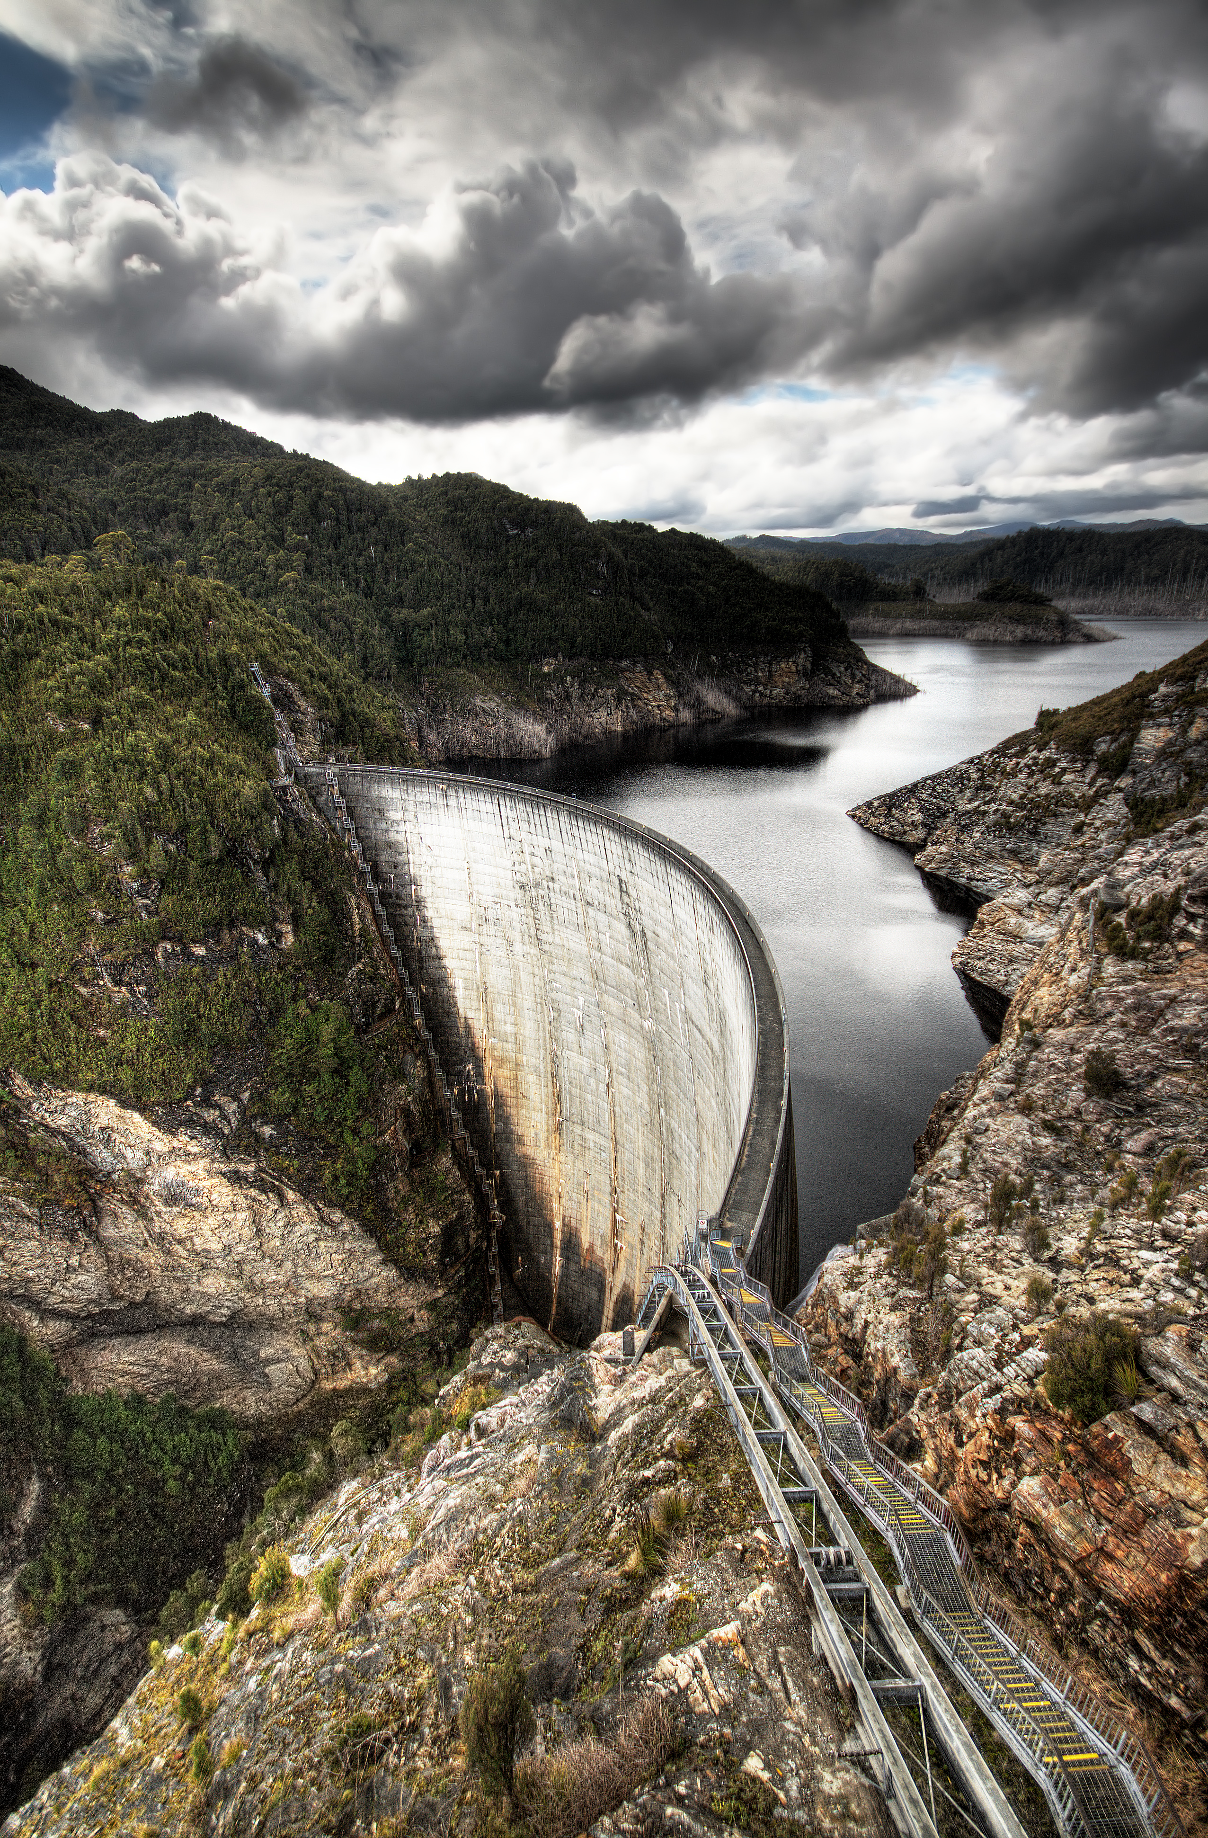
Integración de sistemas de información regional para el acoplamiento del ordenamiento intermunicipal, departamental y los sistemas de gestión del riesgo.
Reto 7
Gordon Dam
Notes:
Imagen: https://commons.wikimedia.org/wiki/File:Gordon_Dam.jpg

Slide 23
Reto 7 - Oportunidades
Seguimiento a las actuaciones realizadas sobre todo el territorio y la región.
Diseño integrado de infraestructura local y regional.
Priorización de obras de recuperación y mitigación.
Relocalización de asentamientos humanos ubicados en zonas de alto riesgo.
Gordon Dam

Slide 24
Reto 8

Slide 25
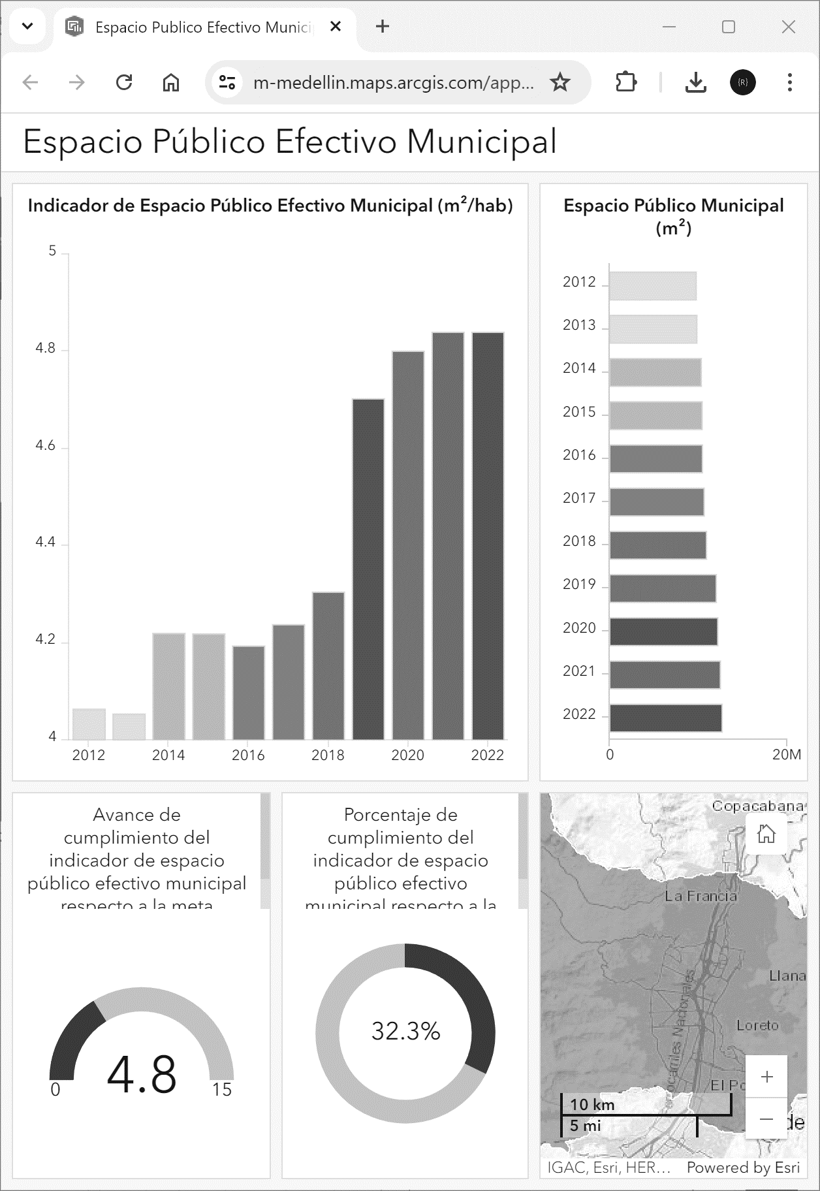
Actualización y despliegue permanente del sistema de indicadores territoriales, evaluando la gestión y actuaciones realizadas sobre el territorio. Por ejemplo, para monitorear la evolución temporal y espacial del índice de espacio público efectivo - EPE por habitante.
Reto 8
https://storymaps.arcgis.com
Notes:
Imagen: https://storymaps.arcgis.com/stories/b53e7c4382ff4020b9d18476030cf5cd

Slide 26
Reto 8 - Oportunidades
Rendición de cuentas con soportes documentados (reportes técnicos, cartografía dinámica).
Soporte para la justificación de modificación y ajuste a Planes de Ordenamiento Territorial.
Fomentar la participación comunitaria.
https://storymaps.arcgis.com

Slide 27
Reto 9

Slide 28
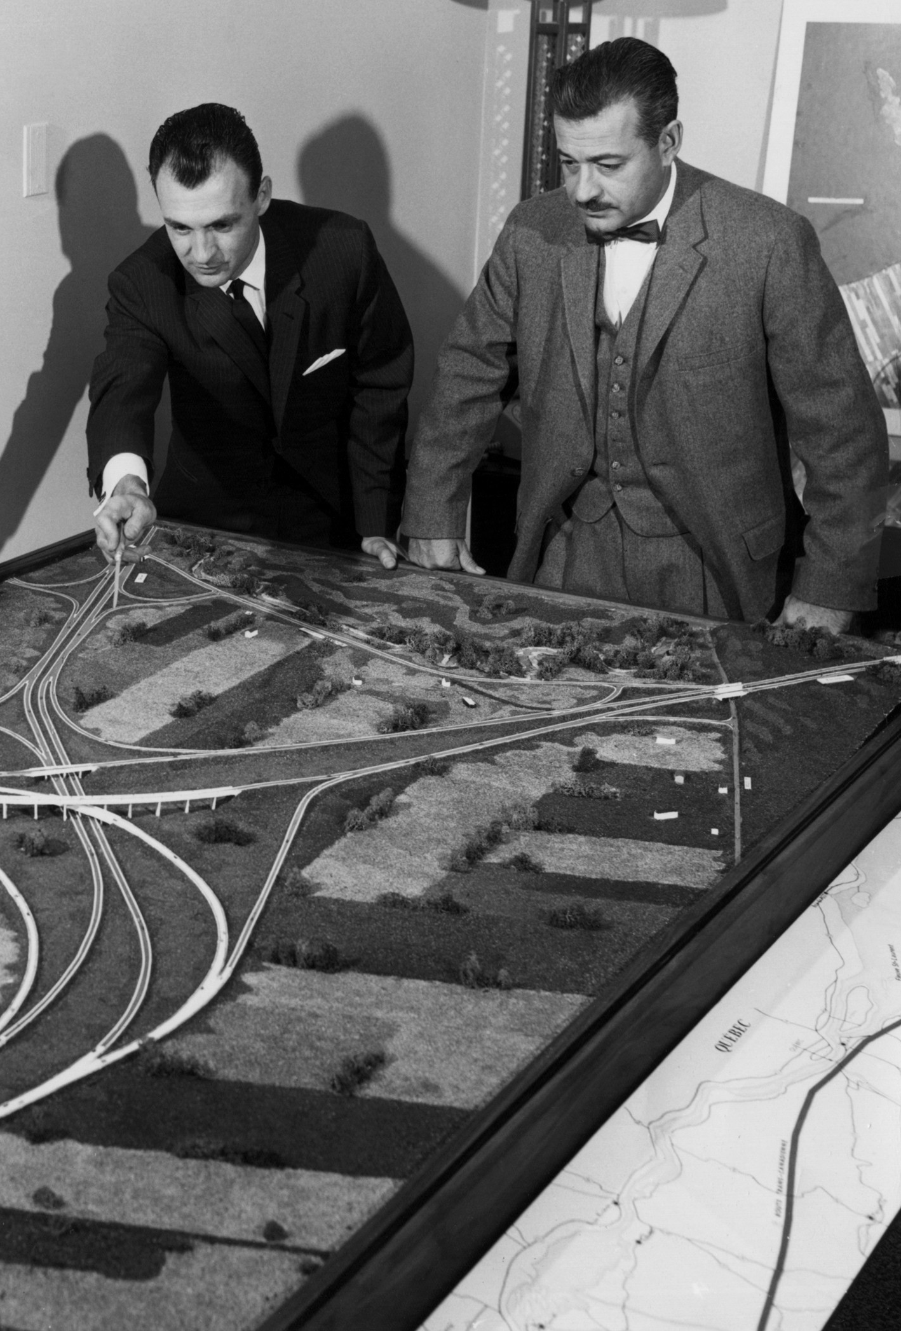
Integrar las acciones territoriales de desarrollo y ocupación del territorio, contenidas en los Plan de Desarrollo y el Plan de Ordenamiento Municipal.
Reto 9
1964-1966. MM Sauriol et Desjardins (fondateurs)
Notes:
Imagen: https://commons.wikimedia.org/wiki/File:1964-1966_MM_Sauriol_et_Desjardins_(fondateurs).jpg

Slide 29
Reto 9 - Oportunidades
Integración de componente social, económico y ambiental, con el componente territorial.
Indicadores combinados de desarrollo y ordenamiento territorial.
Reserva de recursos financieros destinados a los sistemas de información municipal.
1964-1966. MM Sauriol et Desjardins (fondateurs)

Slide 30
Reto 10

Slide 31
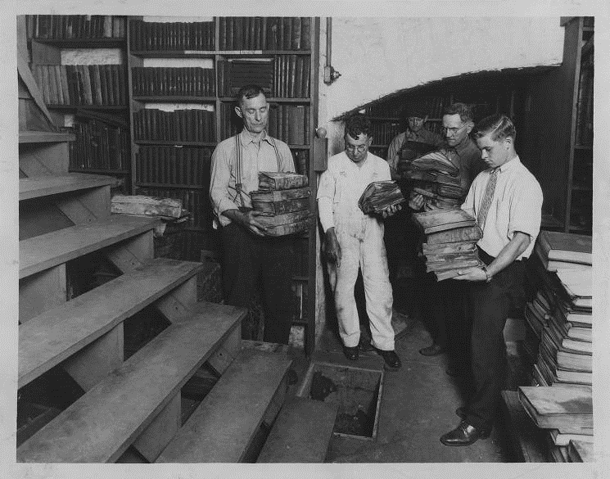
Transferencia de conocimiento y de capacidades técnicas y tecnológicas entre administraciones municipales, para garantizar la continua operación del sistema de información geográfico local.
Reto 10
Damaged books in the basement of the Old Main, Cincinnati, 1926
Notes:
Imagen: https://commons.wikimedia.org/wiki/File:Damaged_books_in_the_basement_of_the_Old_Main,_Cincinnati,_1926.jpg

Slide 32
Reto 10 - Oportunidades
Guías y manuales de procedimientos actualizados.
Manuales técnicos de operación del sistema de información.
Diccionario de datos con información geo-espacial descriptiva.
Capacitación técnica.
Damaged books in the basement of the Old Main, Cincinnati, 1926

Slide 33




Oferta académica
“Curso taller de Sistemas de Información Geográfica aplicados a Ordenamiento Territorial (OT) – SIGE”
Modalidad: remoto | Duración: 36 horas | Jornada: nocturna

Slide 34

Gracias por su atención

